Slide 1

Computer Application · سكشن 4
اختبارات الفروض للمتوسط
هل الفرق حقيقي أم مجرد صدفة؟
Horus University · 2026/2027

Slide 2
قبل أن نبدأ
‎3.7 من 5: هل الطلاب مؤيدون فعلًا؟
سألنا 12 طالبًا عن التعليم الإلكتروني فكان متوسط اتجاههم ‎3.7، أعلى من المحايد 3. لكن لو سألنا 12 طالبًا غيرهم قد نحصل على ‎2.9.
قبل أن نقول للإدارة «الطلاب مؤيدون» نحتاج اختبارًا يجيب: هل الفرق حقيقي أم صدفة؟
02
Computer Application · سكشن 4
Notes:
اسأل الطلاب: هل متوسط 3.7 من عينة صغيرة كافٍ لنبني عليه قرار تحويل مواد كاملة إلى أونلاين؟ اسمع الإجابات ثم قل: اختبار الفروض هو الأداة التي تحسم ذلك.

Slide 3
خطة السكشن
ماذا سنتعلم اليوم؟
الفرض الإحصائي: الفرض العدمي والفرض البديل وقاعدة القرار
01
اختبار عينة واحدة One Sample T-Test
02
اختبار عينتين مترابطتين Paired Samples T-Test
03
تطبيق على دراسة الحالة: اتجاه الطلاب نحو التعليم الإلكتروني
04
قراءة المخرجات: أسئلة اختيار من متعدد
05
03
Computer Application · سكشن 4

Slide 4

01
الفرض الإحصائي
ادعاء نختبره، وقاعدة واحدة للحكم عليه
04
Computer Application · سكشن 4

Slide 5
دراسة الحالة
من الثبات إلى القرار
أسئلة الإدارة
المتغير
ما وصلنا إليه
سؤالان اليوم
درجة الاتجاه
استبيان ثابت
هل اتجاه الطلاب يختلف عن المحايد؟ وهل تجربة الدراسة أونلاين غيّرت رأيهم؟
متوسط إجابات الطالب على العبارات الخمس، من 1 إلى 5. متغير كمي (Scale)، و3 تعني محايد.
في سكشن 3 حذفنا q4 فأصبح ثبات العبارات الخمس جيدًا (ألفا = ‎.828)، ثم وُزّع الاستبيان على الطلاب.
نجيب عن السؤالين باختبار T: عينة واحدة، ثم عينتان مترابطتان
05
Computer Application · سكشن 4
Notes:
درجة الاتجاه تُحسب في SPSS من Transform ثم Compute Variable بمتوسط q1 و q2 و q3 و q5 و q6. في التمارين اليوم نعطي الدرجة جاهزة حتى نركز على الاختبار. الجزء (أ) من الاستبيان (النوع، الكلية) نحتفظ به لسكشن المقارنة بين مجموعتين مستقلتين.

Slide 6
التعريف
ما هو الفرض الإحصائي؟
ادعاء أو تخمين حول معلمة من معالم المجتمع (مثل المتوسط ‎μ)، والمطلوب اختبار صحة هذا الادعاء.
H1
H0
الفرض البديل
الفرض العدمي
يوجد فرق أو تغيّر حقيقي. هو عكس الفرض العدمي.
لا يوجد فرق أو تغيّر. الفرق بين العينة والمجتمع ناتج عن الصدفة، ولا فرق حقيقي.
في حالتنا: متوسط الاتجاه ≠ 3
في حالتنا: متوسط الاتجاه = 3
06
Computer Application · سكشن 4
Notes:
الفرض العدمي دائمًا فيه علامة يساوي، والبديل فيه لا يساوي. نبدأ دائمًا بافتراض أنه لا يوجد فرق، والبيانات هي التي تقنعنا بالعكس.

Slide 7
خطوات الاختبار
ثلاث خطوات وقاعدة قرار واحدة
تعريف الفروض (‎H0 و ‎H1)
1
Sig ≥ α
التطبيق على برنامج SPSS
2
قبول الفرض العدمي ورفض البديل
الفرق الذي نراه في العينة يمكن أن يكون صدفة.
مقارنة قيمة ‎Sig مع مستوى المعنوية ‎α
3
مستوى المعنوية ‎α = 1 − مستوى الثقة. ثقة 95% تعني ‎α = 0.05، وثقة 99% تعني ‎α = 0.01.
Sig < α
رفض الفرض العدمي وقبول البديل
الفرق حقيقي (معنوي)، وليس صدفة.
07
Computer Application · سكشن 4
Notes:
Sig هي احتمال أن نرى فرقًا بهذا الحجم لو كان الفرض العدمي صحيحًا. كلما صغرت، قلّ احتمال أن يكون الفرق صدفة. ملاحظة للمعيد: إحصائيًا الأدق أن نقول «لا نرفض الفرض العدمي» بدل «نقبله»، لكننا نلتزم بصياغة المحاضرة.

Slide 8

02
اختبار عينة واحدة
هل متوسط المجتمع يساوي قيمة معينة؟
08
Computer Application · سكشن 4

Slide 9
One Sample T-Test
متى نستخدمه؟ وكيف؟
One Sample T-Test
›
Compare Means
›
Analyze
متى نستخدمه؟
أدخل البيانات في SPSS ثم اختر المسار أعلاه.
1
عندما نقارن متوسط متغير كمي واحد بقيمة افتراضية ‎μ0 مذكورة في السؤال.
انقل المتغير إلى خانة Test Variable(s).
2
اكتب القيمة الافتراضية الموجودة في السؤال في خانة Test Value.
3
H0: μ = μ0
لتحديد مستوى الثقة اضغط Options واكتب قيمته.
4
H1: μ ≠ μ0
اضغط Continue ثم OK.
5
09
Computer Application · سكشن 4
Notes:
Test Value هي أهم خانة: لو نسيتها يقارن SPSS المتوسط بالصفر. مستوى الثقة في Options يغيّر فترة الثقة فقط، ونحن نستخدمه لنعرف α.

Slide 10
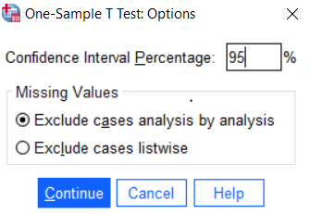
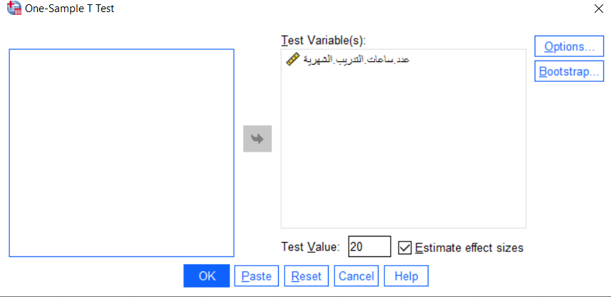
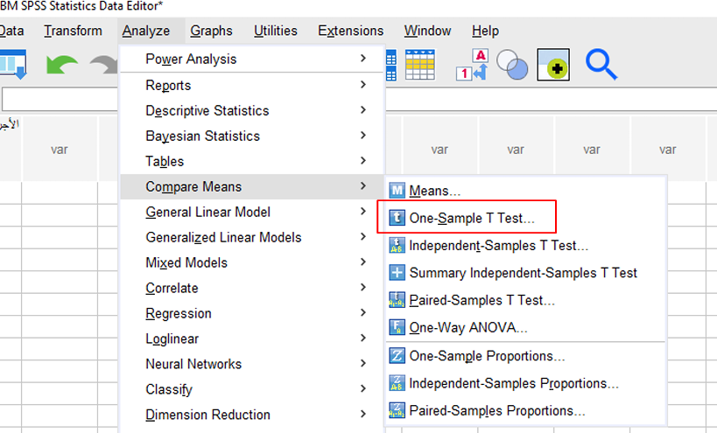
التطبيق على SPSS
اختبار عينة واحدة خطوة بخطوة
من Options اكتب مستوى الثقة ثم Continue
3
انقل المتغير إلى Test Variable(s) واكتب Test Value
2
Analyze › Compare Means › One-Sample T Test
1
10
Computer Application · سكشن 4

Slide 11
مثال 1
ساعات التدريب الشهرية
الشركة تستهدف 20 ساعة تدريب شهريًا لكل موظف. البيانات التالية هي ساعات التدريب الشهرية لعينة من 10 موظفين تم اختيارهم عشوائيًا.
10 | 9 | 8 | 7 | 6 | 5 | 4 | 3 | 2 | 1 | الموظف
30 | 23 | 16 | 21 | 25 | 14 | 20 | 15 | 22 | 18 | ساعات التدريب (hours)
المطلوب
أدخل البيانات في SPSS في متغير واحد اسمه hours.
1
هل يختلف متوسط ساعات التدريب الشهرية معنويًا عن 20 ساعة عند مستوى ثقة ‎0.95؟
2
11
Computer Application · سكشن 4
Notes:
Test Value = 20، ومستوى الثقة 95% يعني α = 0.05. اطلب من الطلاب كتابة الفروض قبل تشغيل SPSS.

Slide 12
مثال 1 · الحل
الفرق صدفة: الهدف متحقق
الفرض البديل: توجد فروق معنوية
H1: μ ≠ 20
الفرض العدمي: لا توجد فروق معنوية
H0: μ = 20
One-Sample Statistics
One-Sample Test · Test Value = 20
 | N | Mean | Std. Deviation | Std. Error Mean
hours | 10 | 20.40 | 4.926 | 1.558
 | t | df | Sig. (2-tailed) | Mean Difference | 95% CI Lower | 95% CI Upper
hours | .257 | 9 | .803 | .400 | -3.12 | 3.92
‎Sig = 0.803 أكبر من ‎α = 0.05: قبول الفرض العدمي ورفض الفرض البديل
متوسط ساعات التدريب (‎20.4) لا يختلف معنويًا عن 20 ساعة؛ الفرق ‎0.4 ساعة يمكن أن يكون صدفة.
12
Computer Application · سكشن 4
Notes:
اقرأ مع الطلاب عمود Sig. (2-tailed) فقط للقرار. SPSS الحديث يضيف أيضًا جدول One-Sample Effect Sizes (يظهر في المحاضرة) ولا نحتاجه هنا.

Slide 13
تطبيق على الحالة
هل الطلاب محايدون تجاه التعليم الإلكتروني؟
الإدارة تسأل: هل اتجاه الطلاب يختلف عن المحايد (3)؟ اخترنا عشوائيًا 12 طالبًا ممن أجابوا الاستبيان، وهذه درجة اتجاه كل منهم.
12 | 11 | 10 | 9 | 8 | 7 | 6 | 5 | 4 | 3 | 2 | 1 | الطالب
3.4 | 4.6 | 3.2 | 3.8 | 3.0 | 4.4 | 3.6 | 4.0 | 2.8 | 3.4 | 4.2 | 3.8 | درجة الاتجاه نحو التعليم الإلكتروني (attitude)
المطلوب
عرّف المتغير attitude في Variable View (Scale، Decimals = 1) وأدخل الدرجات.
1
اختبر عند مستوى ثقة 95%: هل متوسط الاتجاه يختلف عن 3؟ وماذا نقول للإدارة؟
2
13
Computer Application · سكشن 4
Notes:
لماذا 3؟ لأنها منتصف مقياس ليكرت (محايد). لو المتوسط أعلى من 3 معنويًا فالطلاب مؤيدون، ولو أقل معنويًا فهم معارضون.

Slide 14
تطبيق 1 · الحل
الطلاب ليسوا محايدين: اتجاههم إيجابي
الفرض البديل: الاتجاه يختلف عن المحايد
H1: μ ≠ 3
الفرض العدمي: الاتجاه محايد
H0: μ = 3
One-Sample Test · Test Value = 3
One-Sample Statistics
 | t | df | Sig. (2-tailed) | Mean Difference | 95% CI Lower | 95% CI Upper
attitude | 4.260 | 11 | .001 | .683 | .33 | 1.04
 | N | Mean | Std. Deviation | Std. Error Mean
attitude | 12 | 3.68 | .556 | .160
‎Sig = 0.001 أصغر من ‎α = 0.05: رفض الفرض العدمي وقبول الفرض البديل
Mean Difference موجب (‎3.68 أعلى من 3)، إذن الاتجاه إيجابي. للإدارة: «اتجاه الطلاب نحو التعليم الإلكتروني إيجابي بشكل معنوي».
14
Computer Application · سكشن 4
Notes:
الاختبار يقول هل يوجد فرق، وإشارة Mean Difference تقول اتجاهه. فترة الثقة (.33 إلى 1.04) كلها موجبة ولا تحتوي الصفر، وهذا يتفق مع رفض الفرض العدمي.

Slide 15

03
عينتان مترابطتان
نفس الأفراد قبل وبعد: هل حدث تغيّر؟
15
Computer Application · سكشن 4

Slide 16
Paired Samples T-Test
متى نستخدمه؟ وكيف؟
Paired-Samples T Test
›
Compare Means
›
Analyze
متى نستخدمه؟
أدخل البيانات في عمودين (قبل، بعد): كل صف شخص واحد.
1
عندما نقيس نفس الأفراد مرتين (قبل وبعد) ونريد أن نعرف هل تغيّر المتوسط.
اختر المسار أعلاه وانقل المتغيرين إلى Paired Variables.
2
لتحديد مستوى الثقة اضغط Options واكتب قيمته.
3
H0: μ1 = μ2
اضغط Continue ثم OK.
4
H1: μ1 ≠ μ2
16
Computer Application · سكشن 4
Notes:
الفكرة: SPSS يحسب الفرق لكل شخص (قبل − بعد) ثم يختبر هل متوسط هذه الفروق يساوي صفرًا. لذلك يجب أن يكون الشخص نفسه في الصف نفسه.

Slide 17
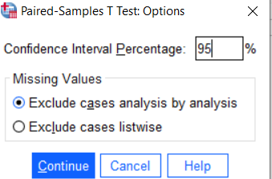
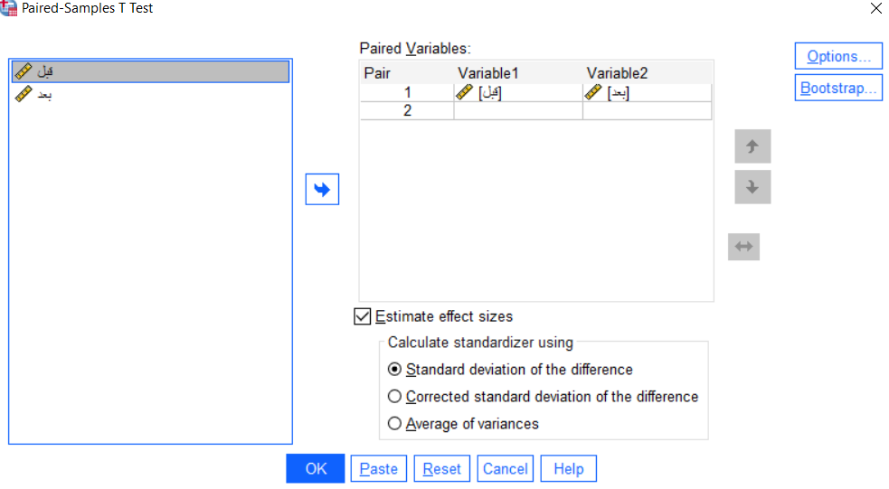
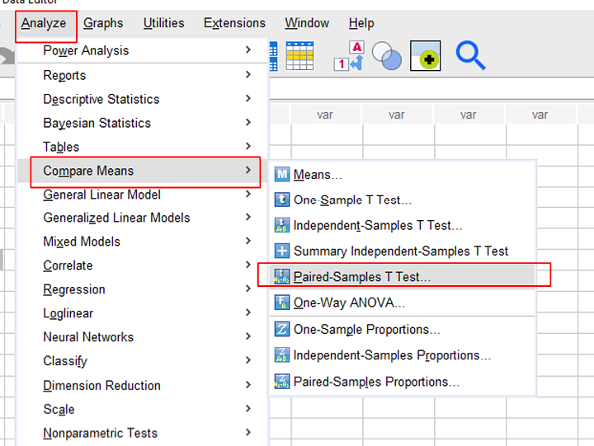
التطبيق على SPSS
عينتان مترابطتان خطوة بخطوة
من Options اكتب مستوى الثقة ثم Continue
3
انقل «قبل» إلى Variable1 و«بعد» إلى Variable2
2
Analyze › Compare Means › Paired-Samples T Test
1
17
Computer Application · سكشن 4

Slide 18
مثال 3
برنامج جديد لإدارة المهام
تريد إدارة إحدى الشركات معرفة هل يقلل برنامج تنظيمي جديد لإدارة المهام عدد الأخطاء الأسبوعية لموظفي خدمة العملاء. اختارت 6 موظفين وسجلت أخطاء كل منهم قبل البرنامج وبعده.
بعد (after) | قبل (before) | الموظف
19 | 20 | 1
17 | 18 | 2
24 | 25 | 3
16 | 15 | 4
24 | 25 | 5
12 | 18 | 6
المطلوب
هل للنظام الجديد تأثير معنوي على متوسط عدد الأخطاء الأسبوعية؟ (المجتمع يتبع التوزيع الطبيعي)
1
استخدم مستوى ثقة 95%.
2
18
Computer Application · سكشن 4
Notes:
تصحيح: في جدول المحاضرة رقم «بعد» للموظف الخامس 18، لكن مخرجات SPSS في الحل (Sig = 0.178) محسوبة على 24. كتبنا 24 هنا حتى يحصل الطلاب على نفس الحل. بالرقم 18 تكون Sig = 0.115 والقرار نفسه.

Slide 19
مثال 3 · الحل
لا تأثير معنوي للبرنامج
الفرض البديل: يوجد فرق
H1: μ1 ≠ μ2
الفرض العدمي: لا فرق بين قبل وبعد
H0: μ1 = μ2
Paired Samples Statistics
Pair 1 | Mean | N | Std. Deviation | Std. Error Mean
before | 20.17 | 6 | 4.070 | 1.662
after | 18.67 | 6 | 4.719 | 1.926
Paired Samples Test · Paired Differences
Pair 1 | Mean | Std. Deviation | Std. Error Mean | 95% CI Lower | 95% CI Upper | t | df | Sig. (2-tailed)
before - after | 1.500 | 2.345 | .957 | -.961 | 3.961 | 1.567 | 5 | .178
‎Sig = 0.178 أكبر من ‎α = 0.05: قبول الفرض العدمي ورفض الفرض البديل
الأخطاء انخفضت في العينة بـ ‎1.5 خطأ في المتوسط، لكن الانخفاض ليس معنويًا: قد يكون صدفة.
19
Computer Application · سكشن 4
Notes:
SPSS يطبع أيضًا جدول Paired Samples Correlations (الارتباط بين قبل وبعد = .868) ولا نستخدمه في القرار. Mean = قبل − بعد = 1.5 موجب، أي أن الأخطاء قلّت.

Slide 20
تطبيق على الحالة
هل غيّرت تجربة الأونلاين رأي الطلاب؟
قبل أن تقرر الإدارة، درّست مادة واحدة أونلاين بالكامل لمدة أسبوعين لـ 8 طلاب، وقاست درجة اتجاههم قبل التجربة وبعدها.
الاتجاه بعد التجربة (att_after) | الاتجاه قبل التجربة (att_before) | الطالب
3.2 | 2.6 | 1
3.6 | 3.0 | 2
3.0 | 2.4 | 3
3.8 | 3.4 | 4
3.4 | 2.8 | 5
3.2 | 3.2 | 6
3.0 | 2.2 | 7
3.6 | 2.8 | 8
المطلوب
أدخل البيانات في عمودين واختبر الفرق عند مستوى ثقة 99%.
1
ما القرار؟ وهل تحسّن الاتجاه أم ساء؟
2
20
Computer Application · سكشن 4
Notes:
لماذا مترابطتان؟ لأنهم نفس الطلاب الثمانية في القياسين. لاحظ أن مستوى الثقة هنا 99%، أي α = 0.01.

Slide 21
تطبيق 2 · الحل
التجربة حسّنت اتجاه الطلاب
الفرض البديل: التجربة غيّرت الاتجاه
H1: μ1 ≠ μ2
الفرض العدمي: التجربة لم تغيّر الاتجاه
H0: μ1 = μ2
Paired Samples Statistics
Pair 1 | Mean | N | Std. Deviation | Std. Error Mean
att_before | 2.80 | 8 | .400 | .141
att_after | 3.35 | 8 | .298 | .105
Paired Samples Test · Paired Differences
Pair 1 | Mean | Std. Deviation | Std. Error Mean | 99% CI Lower | 99% CI Upper | t | df | Sig. (2-tailed)
att_before - att_after | -.550 | .256 | .091 | -.867 | -.233 | -6.068 | 7 | .001
‎Sig = 0.001 أصغر من ‎α = 0.01: رفض الفرض العدمي وقبول الفرض البديل
متوسط الفروق (قبل − بعد) سالب: ‎−0.55، أي أن الاتجاه بعد التجربة أعلى؛ ارتفع من ‎2.80 إلى ‎3.35.
21
Computer Application · سكشن 4
Notes:
SPSS يطرح Variable1 − Variable2 بالترتيب الذي أدخلناه. لو وضعنا att_after أولًا تصبح الإشارة موجبة والقرار نفسه. للإدارة: «تجربة الدراسة أونلاين لمدة أسبوعين حسّنت اتجاه الطلاب بشكل معنوي».

Slide 22
انتبه
اعرف ‎α قبل أن تقارن
‎α = 1 − مستوى الثقة المذكور في السؤال. عند ثقة 95% نقارن ‎Sig بـ ‎0.05، وعند ثقة 99% نقارنها بـ ‎0.01. ‎Sig = 0.03 تعني رفض الفرض العدمي في الأولى وقبوله في الثانية.
22
Computer Application · سكشن 4
Notes:
هذا أكثر خطأ شائع في الامتحان: الطالب يقارن دائمًا بـ 0.05. في مثال 2 القادم مستوى الثقة 99%.

Slide 23

04
اقرأ المخرجات
أسئلة اختيار من متعدد على مخرجات جاهزة
23
Computer Application · سكشن 4

Slide 24
مثال 2
أجب من المخرجات
One-Sample Test · Test Value = 300
One-Sample Statistics
 | t | df | Sig. (2-tailed) | Mean Difference | 99% CI Lower | 99% CI Upper
wage | 2.110 | 9 | .064 | 107.800 | -58.23 | 273.83
 | N | Mean | Std. Deviation | Std. Error Mean
wage | 10 | 407.80 | 161.560 | 51.090
كمي، Nominal
د
وصفي، Ordinal
ج
وصفي، Nominal
ب
نوع المتغير ومقياسه:
1
كمي، Scale
أ
10
د
300
ج
0.64
ب
500
أ
القيمة الافتراضية ‎μ0 تساوي:
2
10%
د
1%
ج
99%
ب
0.05
أ
مستوى الثقة:
3
10%
د
1%
ج
99%
ب
0.05
أ
مستوى المعنوية:
4
24
Computer Application · سكشن 4
Notes:
الإجابات: 1: أ | 2: ج | 3: ب | 4: ج. مستوى الثقة نقرؤه من عنوان فترة الثقة (99%)، إذن α = 1%.

Slide 25
مثال 2
أجب من المخرجات
One-Sample Test · Test Value = 300
One-Sample Statistics
 | t | df | Sig. (2-tailed) | Mean Difference | 99% CI Lower | 99% CI Upper
wage | 2.110 | 9 | .064 | 107.800 | -58.23 | 273.83
 | N | Mean | Std. Deviation | Std. Error Mean
wage | 10 | 407.80 | 161.560 | 51.090
10%
د
10
ج
9
ب
300
أ
حجم العينة المستخدم:
5
أصغر
ب
أكبر
أ
عند مقارنة ‎Sig مع مستوى المعنوية، تكون ‎Sig:
6
رفض الفرض العدمي وقبول البديل
ب
في هذا الاختبار يتم:
7
قبول الفرض العدمي ورفض البديل
أ
25
Computer Application · سكشن 4
Notes:
الإجابات: 5: ج | 6: أ | 7: أ. Sig = 0.064 أكبر من α = 0.01، إذن نقبل الفرض العدمي. لاحظ: لو كانت الثقة 95% لكانت 0.064 أيضًا أكبر من 0.05.

Slide 26
مثال 4
أجب من المخرجات
Paired Samples Statistics
Pair 1 | Mean | N | Std. Deviation | Std. Error Mean
before | 15.67 | 6 | 5.538 | 2.261
after | 19.83 | 6 | 3.817 | 1.558
Paired Samples Test · Paired Differences
Pair 1 | Mean | Std. Deviation | Std. Error Mean | 95% CI Lower | 95% CI Upper | t | df | Sig. (2-tailed)
before - after | -4.167 | 2.639 | 1.078 | -6.937 | -1.397 | -3.867 | 5 | .012
2.693
د
6
ج
5%
ب
95%
أ
مستوى الثقة يساوي:
1
2.693
د
6
ج
5%
ب
95%
أ
مستوى المعنوية يساوي:
2
2.693
د
0.012
ج
5%
ب
95%
أ
قيمة ‎Sig لهذا الاختبار:
3
26
Computer Application · سكشن 4
Notes:
الإجابات: 1: أ | 2: ب | 3: ج. في المحاضرة يظهر أيضًا جدول Paired Samples Correlations (r = .905، Sig = .013): لا تخلط بين Sig الارتباط و Sig الاختبار.

Slide 27
مثال 4
أجب من المخرجات
Paired Samples Statistics
Pair 1 | Mean | N | Std. Deviation | Std. Error Mean
before | 15.67 | 6 | 5.538 | 2.261
after | 19.83 | 6 | 3.817 | 1.558
Paired Samples Test · Paired Differences
Pair 1 | Mean | Std. Deviation | Std. Error Mean | 95% CI Lower | 95% CI Upper | t | df | Sig. (2-tailed)
before - after | -4.167 | 2.639 | 1.078 | -6.937 | -1.397 | -3.867 | 5 | .012
أصغر
ب
أكبر
أ
عند مقارنة ‎Sig مع مستوى المعنوية، تكون ‎Sig:
4
رفض الفرض العدمي وقبول البديل
ب
في هذا الاختبار يتم:
5
قبول الفرض العدمي ورفض البديل
أ
27
Computer Application · سكشن 4
Notes:
الإجابات: 4: ب | 5: ب. Sig = 0.012 أصغر من α = 0.05، إذن نرفض الفرض العدمي: يوجد فرق معنوي بين قبل وبعد.

Slide 28
الخلاصة
ما الذي يجب أن تتذكره؟
3
2
1
قاعدة القرار
أي اختبار؟
الفروض أولًا
‎α = 1 − مستوى الثقة. ‎Sig أصغر من ‎α: نرفض ‎H0. ‎Sig أكبر من أو تساوي ‎α: نقبل ‎H0.
متوسط مقابل قيمة ثابتة: One Sample. نفس الأفراد قبل وبعد: Paired Samples.
‎H0: لا يوجد فرق. ‎H1: يوجد فرق. نكتبهما قبل تشغيل SPSS.
28
Computer Application · سكشن 4

